Slide 1
51-5
These materials are by the Kongki Ka Project and are made available to you under the terms of the Creative Commons Attribution ShareAlike license 4.0.
You have permission to share and redistribute these materials in any format and to make reasonable revisions and adaptations of this translation, provided that:
You include the above licence and source information.
If you redistribute these materials or create derivatives, you must distribute your contributions under the same license as the original.
The Holy Bible, Berean Standard Bible, BSB is produced in cooperation with Bible Hub, Discovery Bible, OpenBible.com, and the Berean Bible Translation Committee. This text of God's Word has been dedicated to the public domain.
Tibetan text is from the The Holy Bible in Modern Literary Tibetan, New Tibetan Bible translation.
This translation is made available under the terms of the Creative Commons Attribution-NonCommercial-NoDerivatives 4.0 International license.
Notes:
Ch
51 Paul’s 1st Journey
1. Barnabas, Saul and Agabus in Antioch – Acts 11:19-30 (Left Top)
2. Saul, Barnabas and John Mark sent out – Acts 13:1-5 (Center Top)
3. Sergius Paulus and Elymas – Acts 13:6-12 (Right Top)
4. John Mark leaves them and returns to Jerusalem – Acts 13:13 (Right Center)
5. Rejected by Jews in Pisidian Antioch – Acts 13:14-52 (Right Bottom)
6. Chased from Iconium – Acts 14:1-6 (Center Bottom)
7. Healing of lame man in Lystra – Acts 14:7-20 (Left Bottom)
8. On the way back to Antioch – Acts 14:21-28 (Left Center)
9. The Council at Jerusalem – Acts 15:1-35 (Center)

Slide 2
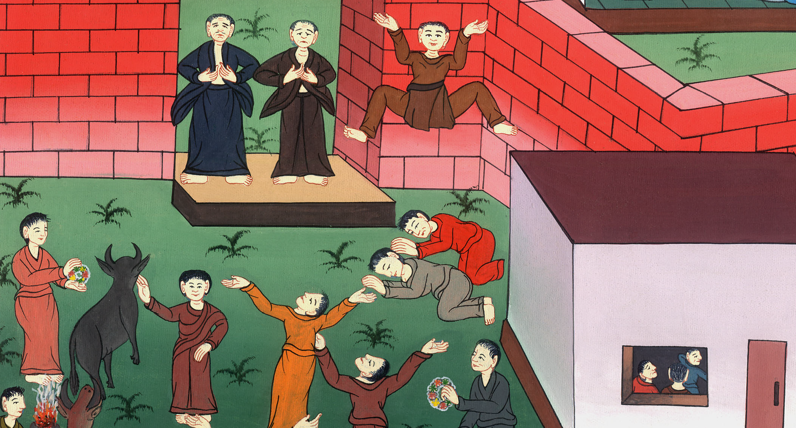
མཛད་འཕྲིན 14
ལིས་ཏྲཱ་དང་ཌེར་པེ་གྲོང་ཁྱེར་ལ་བཞུགས་པ།

Slide 3
མཛད་འཕྲིན 14
ལིས་ཏྲཱ་གྲོང་ཁྱེར་ལ་བཞུགས་པ།
Healing of lame man in Lystra – Acts 14:7-20

Slide 4
མཛད་འཕྲིན 14
ལིས་ཏྲཱ་དང་ཌེར་པེ་གྲོང་ཁྱེར་ལ་བཞུགས་པ།
This work is licensed under a Creative Commons Attribution-ShareAlike 4.0 International License

Slide 5
7… they continued to preach the gospel. 8In Lystra there sat a man crippled in his feet, who was lame from birth and had never walked.
7གནས་དེ་ནས་ཀྱང་མུ་མཐུད་དུ་འཕྲིན་བཟང་བསྒྲགས༌སོ།། 8དེ་ཡང་ལིས་ཏྲ་གྲོང་ཁྱེར་དུ་རྐང་པར་ཤེད་ཤུགས་མེད་ཅིང་སྐྱེས་མ་ཐག་ནས་རྐང་པ་ཞ་བ་དང་གོམ་པའི་འདེགས་འཇོག་བསྒྱུར་མ་མྱོང་བའི་མི་ཞིག་ཡོད༌དེ།

Slide 6
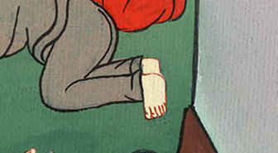
མཛད་འཕྲིན 14:7,8

Slide 7
9This man was listening to the words of Paul, who looked intently at him and saw that he had faith to be healed.
9ཁོས་ཕོལ་ལོལ་གྱིས་ཆོས་འཆད་པ་ལ་མཉན༌ཞིང༌། ཕོལ་ལོལ་གྱིས་ཀྱང་ཞ་བོ་དེ་ལ་ཞིབ་ལྟ་བྱས་པ༌ན། ཞ་བོ་དེ་ལ་རང་གི་ནད་གསོ་ཐུབ་པའི་དད་པ་ཡོད་པ་མཐོང༌སྟེ།

Slide 8
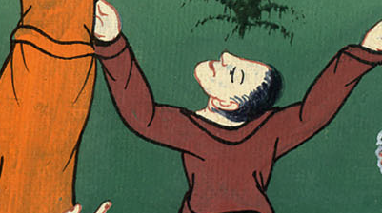
མཛད་འཕྲིན 14:9

Slide 9
10In a loud voice Paul called out, “Stand up on your feet!” And the man jumped up and began to walk.
10གསུང་སྐད་ཆེན་པོས་འདི་ལྟར། ཁྱོད་ཀྱིས་རང་གི་རྐང་པ་སར་བཙུགས་ནས་དྲང་མོར་ལོངས་ཤིག་ཅེས་གསུངས་པ༌ལ། ཞ་བོ་དེ་ཡར་ལྡིང་ཞིང་འགྲོ་བར་བྱས་སོ།།

Slide 10
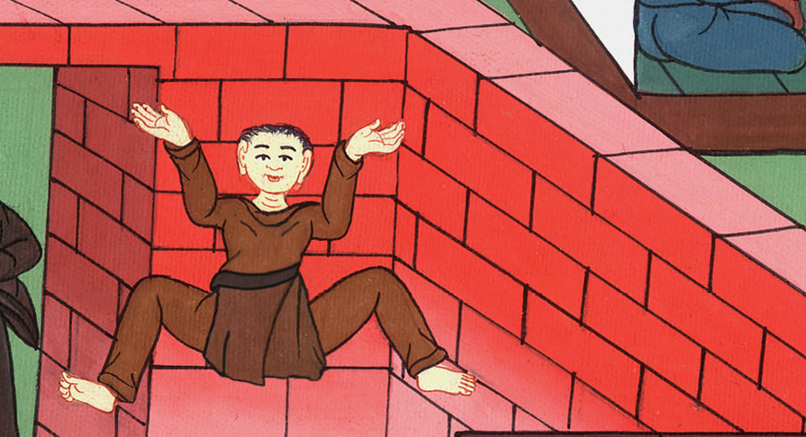
མཛད་འཕྲིན 14:10

Slide 11
11When the crowds saw what Paul had done, they lifted up their voices in the Lycaonian language: “The gods have come down to us in human form!”
11དེ་ནས་ཕོལ་ལོལ་གྱིས་མཛད་པའི་དོན་དེ་མི་ཚོགས་ཀྱིས་མཐོང་ནས་སྐད་ཆེན་པོས་ལི་ཀ་ཨོན་ཡཱ་ཞེས་པའི་ཡུལ་སྐད༌དུ། ལྷ་རྣམས་མི་རུ་སྤྲུལ་ནས་བདག་ཅག་གི་ཁྲོད་དུ་བབས་ཞེས་བཤད་པ༌དང༌།

Slide 12
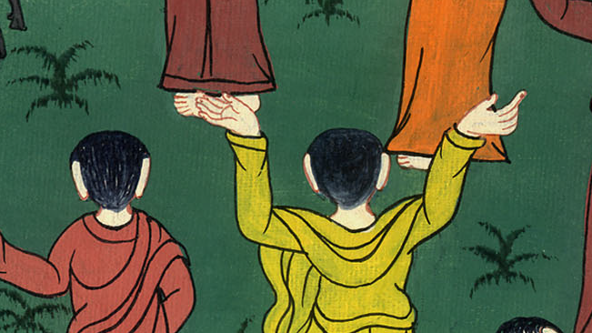
མཛད་འཕྲིན 14:11

Slide 13
12Barnabas they called Zeus, and Paul they called Hermes, because he was the chief speaker.
12པཱར་ན་པཱའི་མིང་ལ་བཟོའུ་ཟི་ཞེས་བཏགས་པ༌དང༌། ཕོལ་ལོལ་ནི་གསུང་མཁན་གཙོ་བོ་ཡིན་པས་མིང་ལ་ཧུར་མེ་ཞེས་བཏགས༌སོ།།

Slide 14
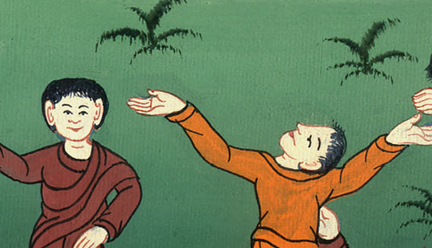
མཛད་འཕྲིན 14:12

Slide 15
13The priest of Zeus, whose temple was just outside the city, brought bulls and wreaths to the city gates, hoping to offer a sacrifice along with the crowds.
13གྲོང་ཁྱེར་གྱི་ཕྱི་རོལ་ཏུ་ཡོད་པའི་བཟོའུ་ཟི་ལྷ་ཁང་གི་མཆོད་དཔོན་གྱིས་མི་རྣམས་དང་མཉམ་དུ་སྐུ་ཚབ་པ་ལ་མཆོད་པ་འབུལ་བའི༌ཕྱིར། བ་གླང་འགའ་ཁྲིད་ཅིང་མེ་ཏོག་གི་ཕྲེང་བ་བཟུང་ནས་སྒོ་འགྲམ་དུ་སླེབས་སོ།།

Slide 16
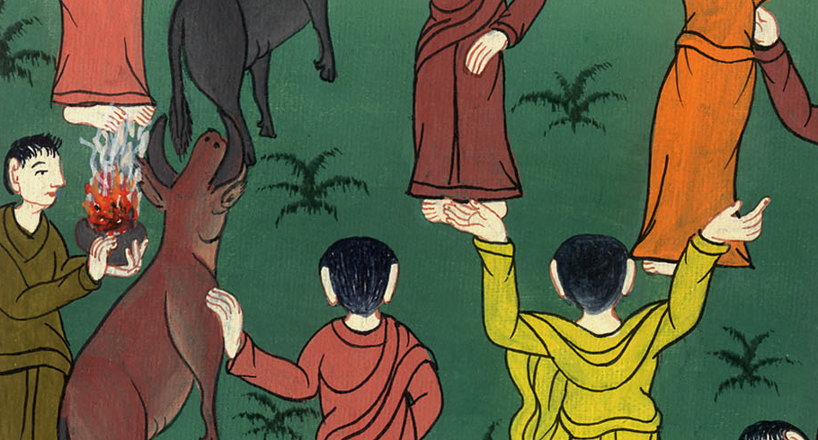
མཛད་འཕྲིན 14:13

Slide 17
14But when the apostles Barnabas and Paul found out about this, they tore their clothes and rushed into the crowd, shouting, 15“Men, why are you doing this?...
14འོན༌ཀྱང༌། སྐུ་ཚབ་པ་པཱར་ན་པཱ་དང་ཕོལ་ལོལ་གཉིས་ཀྱིས་དོན་དེ་ཤེས་ནས་རང་གི་ཕྱི་གོས་གཤགས་ཏེ་མི་ཚོགས་ཀྱི་ཁྲོད་དུ་བརྒྱུགས་ཤིང་སྐད་གསང་མཐོན་པོས་འདི་སྐད༌དུ། 15མི་ཚོགས༌ཀྱེ། ཁྱོད་ཅག་གིས་འདི་ལྟར་བྱེད༌དོན་ཅི་ཡིན་ནམ།…

Slide 18
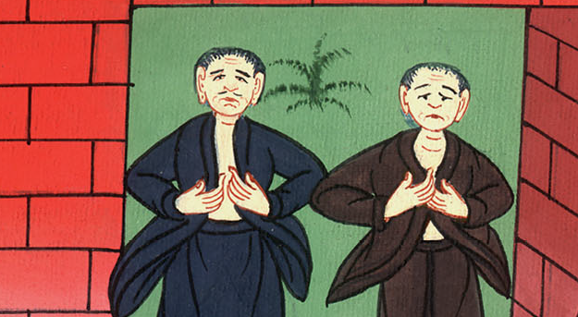
མཛད་འཕྲིན 14:14

Slide 19
We too are only men, human like you. We are bringing you good news that you should turn from these worthless things to the living God, who made heaven and earth and sea and everything in them.
ངེད་གཉིས་ཀྱང་ཁྱོད་རྣམས་དང་འདྲ་བར་མིའི་རང་བཞིན་དང་ལྡན༌ཞིང༌། ཁྱོད་རྣམས་ལ་འཕྲིན་བཟང་སྒྲོག་དོན་ནི་ཁྱོད་རྣམས་ཀྱིས་ཁུངས་ལུང་མེད་པའི་དོན་འདི་རྣམས་སྤངས༌ཏེ། གཏན་དུ་གསོན་པོར་བཞུགས་པའི་དཀོན་མཆོག་གི་ཕྱོགས་སུ་འཁོར་དགོས་པ་དེ་ཡིན། དཀོན་མཆོག་ནི་ནམ་མཁའ་དང་ས༌གཞི། རྒྱ་མཚོ་བཅས་དང་དེ་དག་ལ་ཡོད་པའི་དངོས་པོ་ཐམས་ཅད་སྐྲུན་མཁན་ཡིན༌ལ།

Slide 20
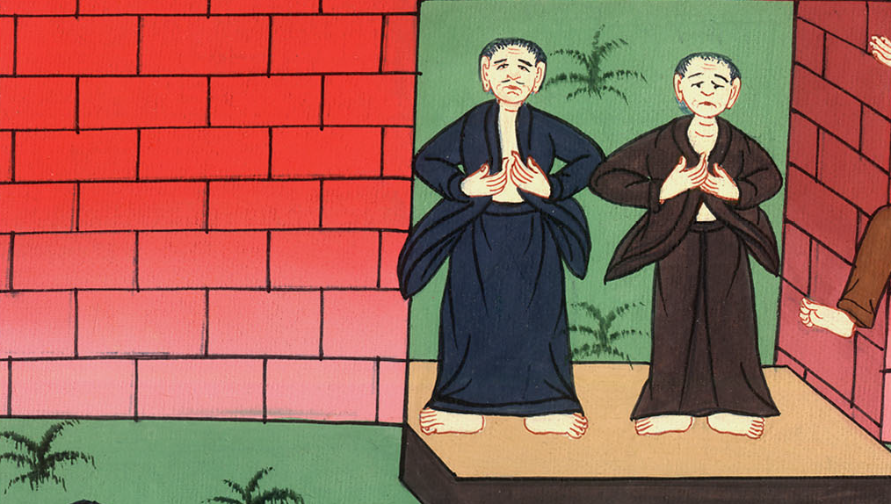
མཛད་འཕྲིན 14:15

Slide 21
16In past generations, He let all nations go their own way.
16ཁོང་གིས་འདས་ཟིན་པའི་དུས་དེར་མི་རིགས་ཀུན་ལ་རང་རང་གི་འདོད་མོས་བཞིན་བྱེད་ན་བྱེད་དུ་བཅུག་གོ།

Slide 22
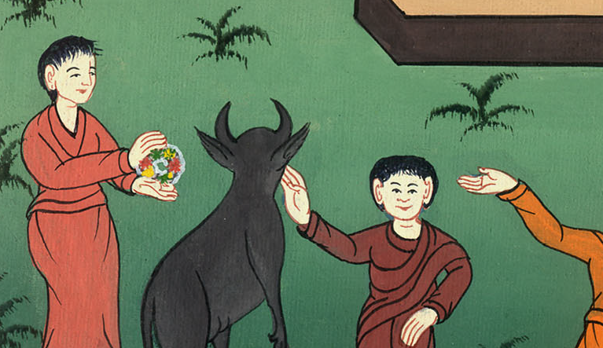
མཛད་འཕྲིན 14:16

Slide 23
17Yet He has not left Himself without testimony to His goodness: He gives you rain from heaven and fruitful seasons, filling your hearts with food and gladness.”
17འོན་ཀྱང་ཁོང་གིས་ཁྱོད་རྣམས་ལ་དུས་རྟག་ཏུ་ཐུགས་རྗེ་གནང་ཞིང་གནམ་ལས་ཆར་བ་དང་ས་ལས་ལོ་ལེགས་གནང༌སྟེ། ཁྱོད་རྣམས་ལ་བཟའ་བཏུང་རང་གྲུབ་དང་ཡིད་སེམས་དགའ་སྤྲོས་ཁེངས་པར་མཛད་པའི་སྒོ་ནས་ཁོང་རང་ཉིད་ལ་བདེན་དཔང་མཛད་ཅེས་གསུངས་སོ།།

Slide 24
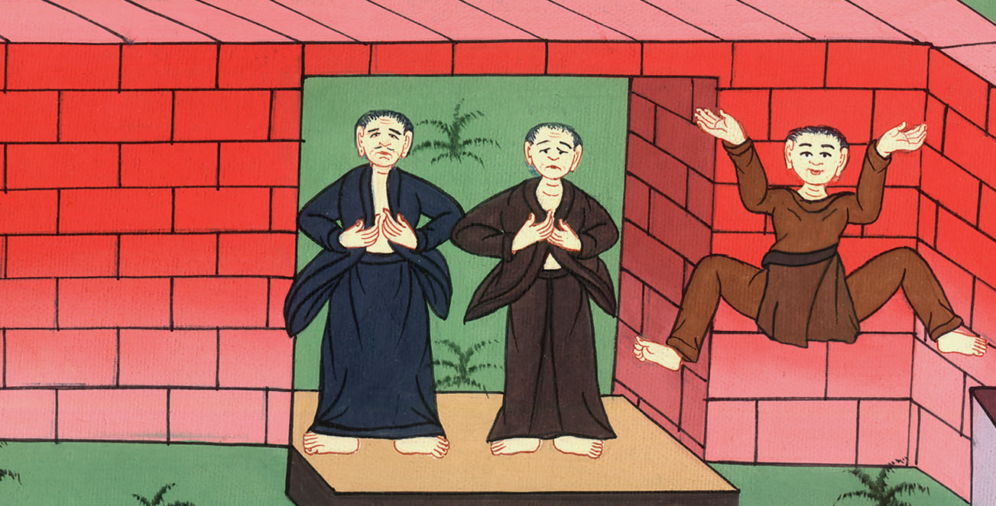
མཛད་འཕྲིན 14:17

Slide 25
18Even with these words, Paul and Barnabas could hardly stop the crowds from sacrificing to them.
18ཁོང་གཉིས་ཀྱིས་དེ་ལྟར་གསུངས་ནས་མཆོད་པ་འབུལ་བའི་ལས་དེ་དཀའ་ཚེགས་དང་བཅས་བཀག་པ་རེད།

Slide 26
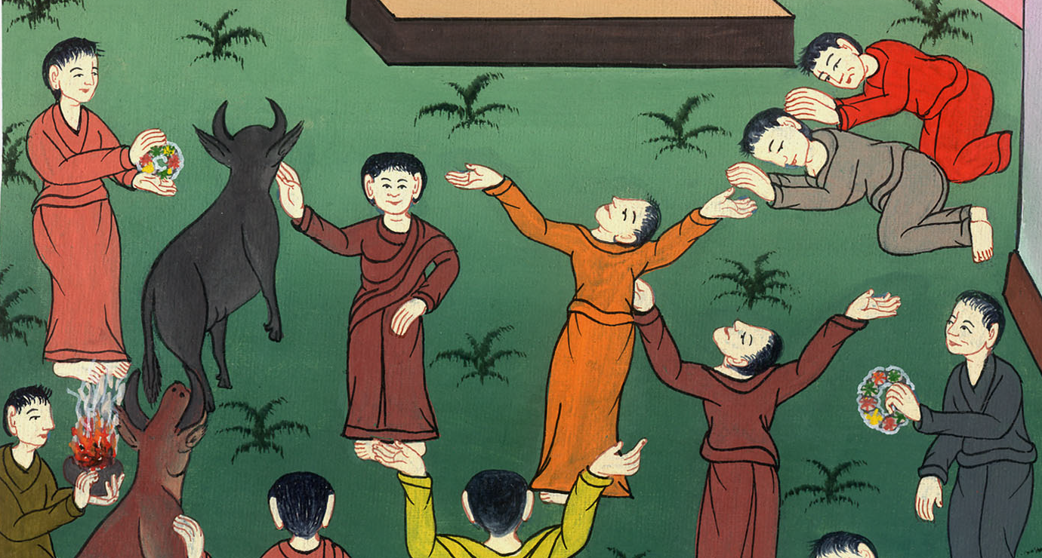
མཛད་འཕྲིན 14:18

Slide 27
19Then some Jews arrived from Antioch and Iconium and won over the crowds. They stoned Paul and dragged him outside the city, presuming he was dead.
19དེ་ནས་ཨན་ཏི་ཡོག་ཡཱ་དང་ཨི་ཀོན་ཡུ་ནས་ཡོང་བའི་ཡ་ཧུ་དཱ་པ་ཁ་ཤས་ཀྱིས་མི་རྣམས་ལ་ངན་སྐུལ་བྱས༌ཤིང༌། དེ་རྣམས་ཀྱིས་ཕོལ་ལོལ་རྡོ་རུབ་བཏང་སྟེ་ཤི་བར་གྱུར་སྙམ་ནས་གྲོང་ཁྱེར་ཕྱི་རོལ་ཏུ་དྲུད་ནས་བཞག་གོ།

Slide 28
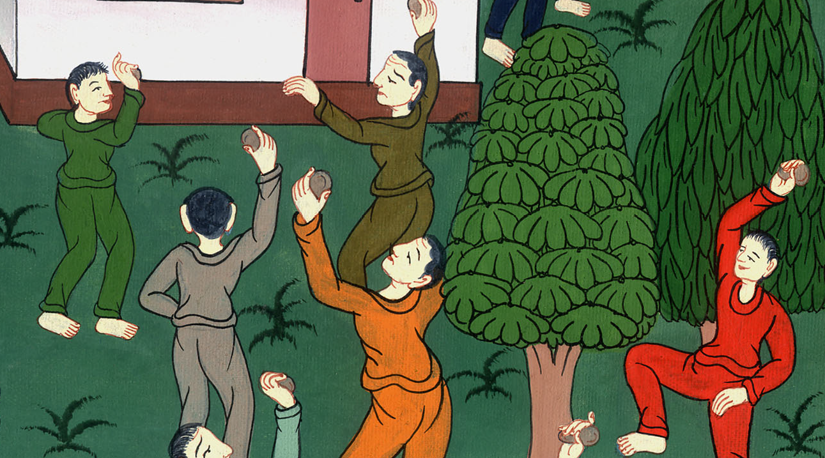
མཛད་འཕྲིན 14:19

Slide 29
20But after the disciples had gathered around him, he got up and went back into the city. And the next day he left with Barnabas for Derbe.
20འོན༌ཀྱང༌། རྗེས་འབྲང་པ་རྣམས་ཀྱིས་ཁོང་གི་མཐའ་བསྐོར་ནས་སྡོད་པ་ལ། ཕོལ་ལོལ་ཡར་ལངས་ཏེ་ལིས་ཏྲ་གྲོང་ཁྱེར་དུ་ཕེབས༌ཤིང་། དེའི་ཕྱི༌ཉིན། པཱར་ན་པཱ་དང་མཉམ་དུ་དིར་སྦེ་རུ་ཕྱིན༌ཏོ།།

Slide 30
མཛད་འཕྲིན 14:20

